Slide 1
CATÁLOGO PALADAR D´ELX
GASTOS DE ENVIO NO INCLUIDOS

Slide 2
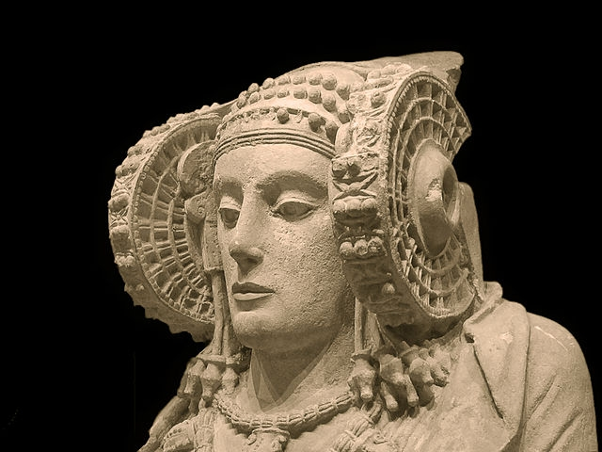
ALIMENTACIÓN Y ARTESANÍA
REF.AL 01 TORTITAS DE SAL
REF AL02 PAN DE DATIL
REF AL03 PAN DE HIGO
REF AL 04 ESCALIBADA
REF AL 05 ALMENDRAS GARRAPIÑADAS
REF AL 06 ROSITAS DE MAIZ
REF AL O7 ALCACHOFAS ROMANAS GOURMET
REF 08 DATILES DESHUESADOS EL MONAGUILLO

Slide 3

Condiciones de transporte
Gastos no incluidos

Slide 4
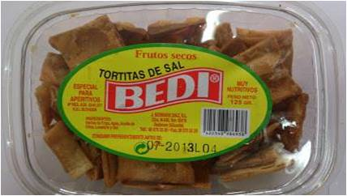
Tortitas de sal
REFERENCIA AL 01
DESCRIPCIÓN: Riquísimo snack y tentempié elaborado en la vega baja
PRECIO: 1.20

Slide 5
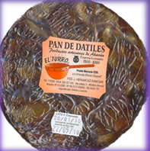
PAN DE DÁTILES
REFERENCIA AL02
DESCRIPCIÓN: Magnífico pan de deliciosos dátiles de fabricación artesanal ,ideal para recuperar energía y para cualquier postre o merienda
PRECIO:250 GRAMOS
2.50 EUROS

Slide 6
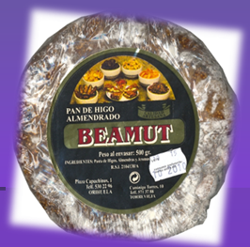
Pan de Higo Beamut
REFERENCIA 03
DESCRIPCION: sabroso pan de higo con almendras
400 gramos
PRECIO: 2.50 unidad

Slide 7
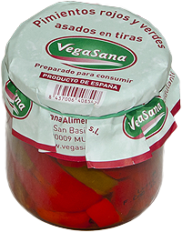
ESCALIBADA REFERENCIA AL.04
DESCRIPCIÓN :Ensalada Tomate y Pimiento Verde Asados en tiras
100% Saludable
Peso Neto: 300 SIN GLÚTEN
PRECIO: 1.80 euros
pvp recomendado 2.20-2.50

Slide 8
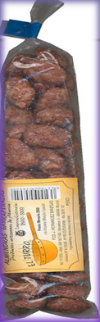
GARRAPIÑADAS
REFERENCIA AL.:05
DESCRIPCIÓN: almendras exquisitamente garrapiñadas
PRECIO::1 euro 100 gramos

Slide 9
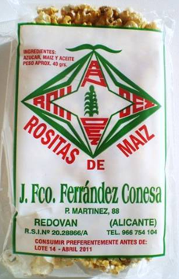
Rositas de Maiz
REFERENCIA AL.06
DESCRIPCIÓN: maíz caramelizado
PRECIO: 0.60 euros unidad 60 gramos

Slide 10
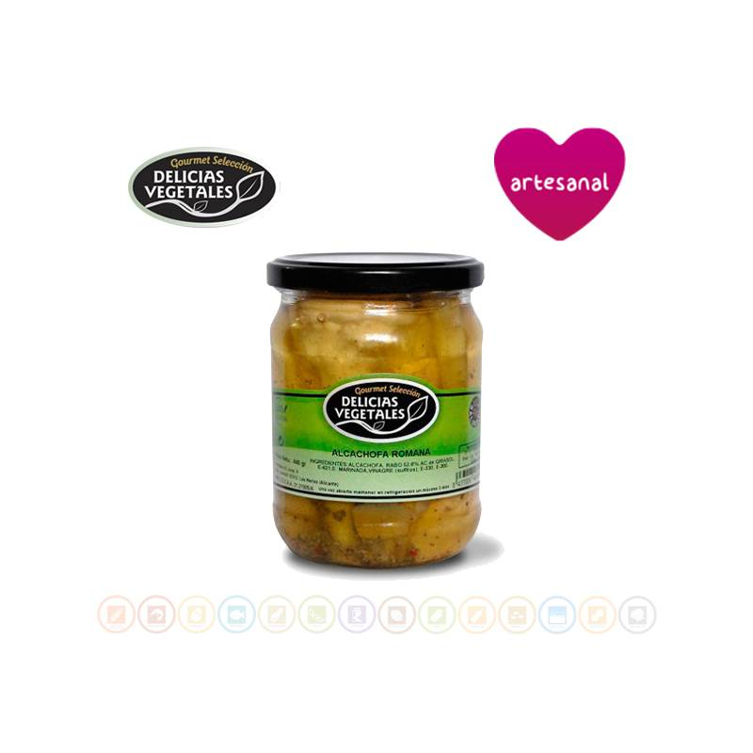
ALCACHOFAS ROMANAS GOURMET
REFERENCIA: AL 07
DESCRIPCIÓN:producto gourmet
Alcachofas romana peladas a mano y maceradas en aceite y especias.
Propiedades: Son ricas en vitamina A o retinol, que reduce las arrugas. Tienen alto contenido en fibra con poder saciante y las hacen muy digestivas y diuréticas, por lo que ayudan a la eliminación de toxinas. Previene la gota, los cálculos en la vesícula, la diabetes, la anemia y el reuma. reduce el colesterol y los triglicéridos.
PRECIO:3 EUROS pvp recom 4.25E

Slide 11
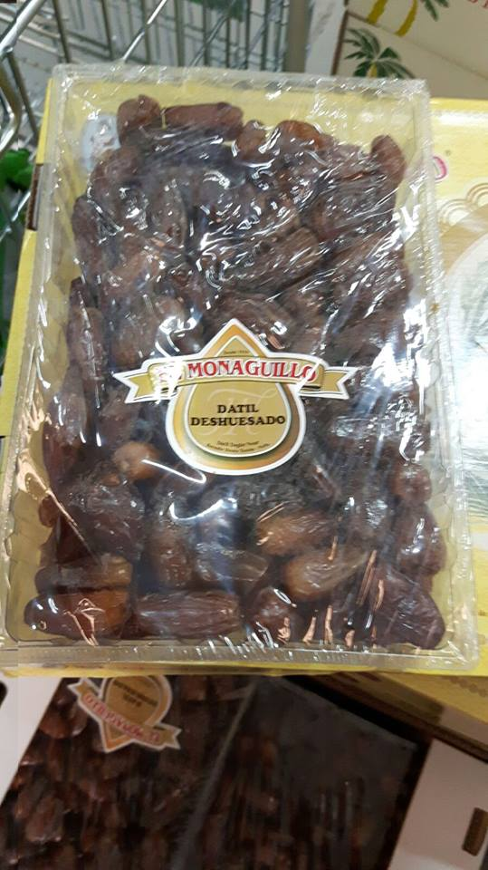
DÁTILES DESHUESADOS:
REFERENCIA AL.08
DESCRIPCIÓN: DÁTILES MONAGUILLO, NO TE ATRAGANTARÁS AL COMERLOS
PRECIO: 4€

Slide 12
ARTESANÍA
COLLECCION ONLY BIJU-PANDORA
ADORO LOS PERROS,
HOME SWEET HOME,
INFINITO,
COMBINADOS
COLECCIÓN PROYECTO 14
CAMISETAS 27
Arte 01 cake skull
Arte 02 star wars
CHAPAS
VELAS ARTESANALES CON FRASES POSITIVAS

Slide 13
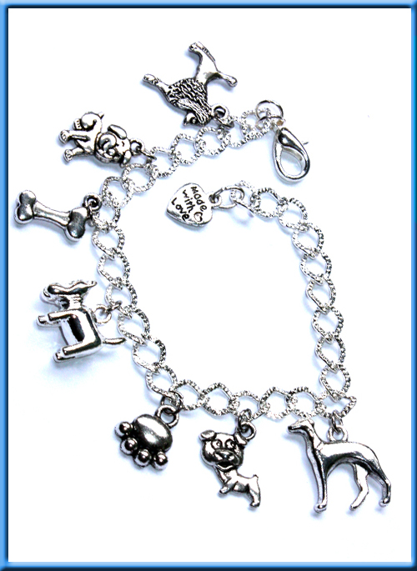
Adoro los perros
Brac01. Esta bonita y delicada pulsera tiene colgantes de plata tibetana y esmaltados charms seleccionados uno por uno.
Estos colgantes están montados en una cadena de eslabones de aleación en color plateado y cerrada por un gancho tipo lobster.
♥ 5 Perros Plateados
♥ huesos
♥ Huellita de perro
Medida: ajustable a 18 cm
Coste 3.75 PVP recomendado 7.50

Slide 14
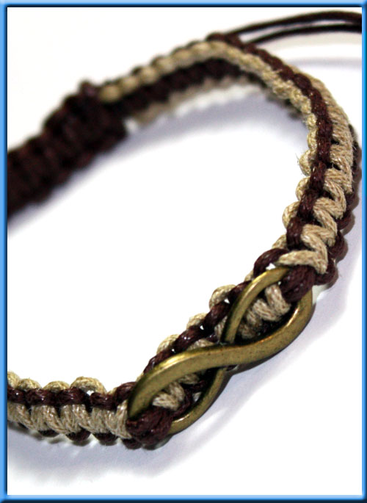
Infinitos brac02
Modelo Único
Pulsera hecha de cordón de algodón encerado en tono beige y marrón chocolate con detalles en aleación en tono bronce, con el símbolo de Infinito como motivo central.
Muy confortable y fácil de llevar.
Es ajustable. 17cm-20cm
COSTE 2.25 4.50PVP RECOM.

Slide 15
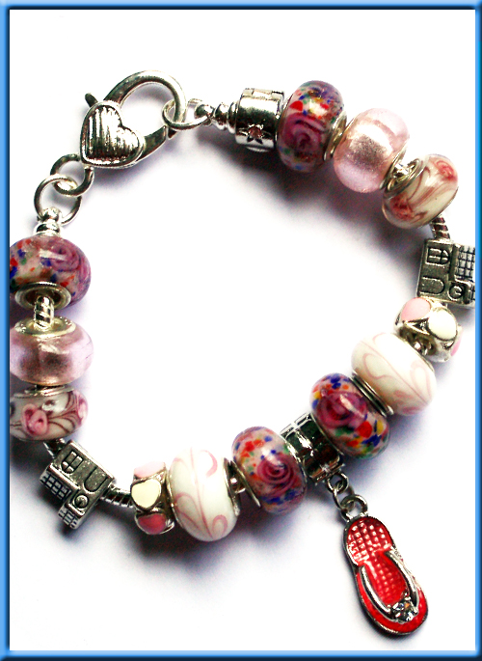
Home Sweet Home
brac03 ♥UNICA!! ♥formada por una cadena de cobre bañada en plata, con delicadas cuentas de cristal, hechas a mano, abalorios de plata tibetana y aleación.
La pulsera tiene unas adorables casitas y una zapatilla esmaltada en rosa.
Este modelo se ajusta a un 16.5 - 17 cm de tamaño de muñeca
6.00 COSTE 10.00 PVP recomend.

Slide 16
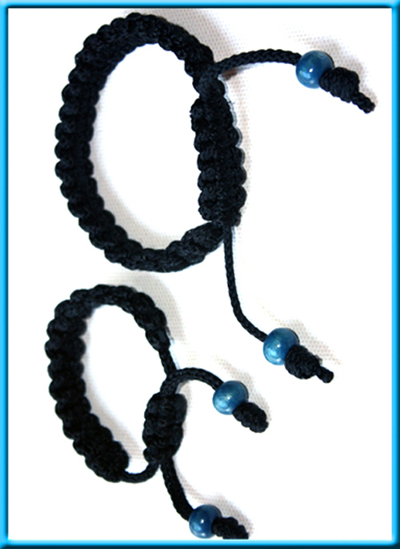
Combinados
brac04 pulseras idénticas en diferentes medidas porque los niños siempre quieren ir como los mayores. Brac143
Cordón tejido acrílico, negro, macramé, con cuentas de madera azules como remate. Son muy livianas de llevar y muy suaves.
3.75 euros los dos pares 7.50 pvp recomendado

Slide 17
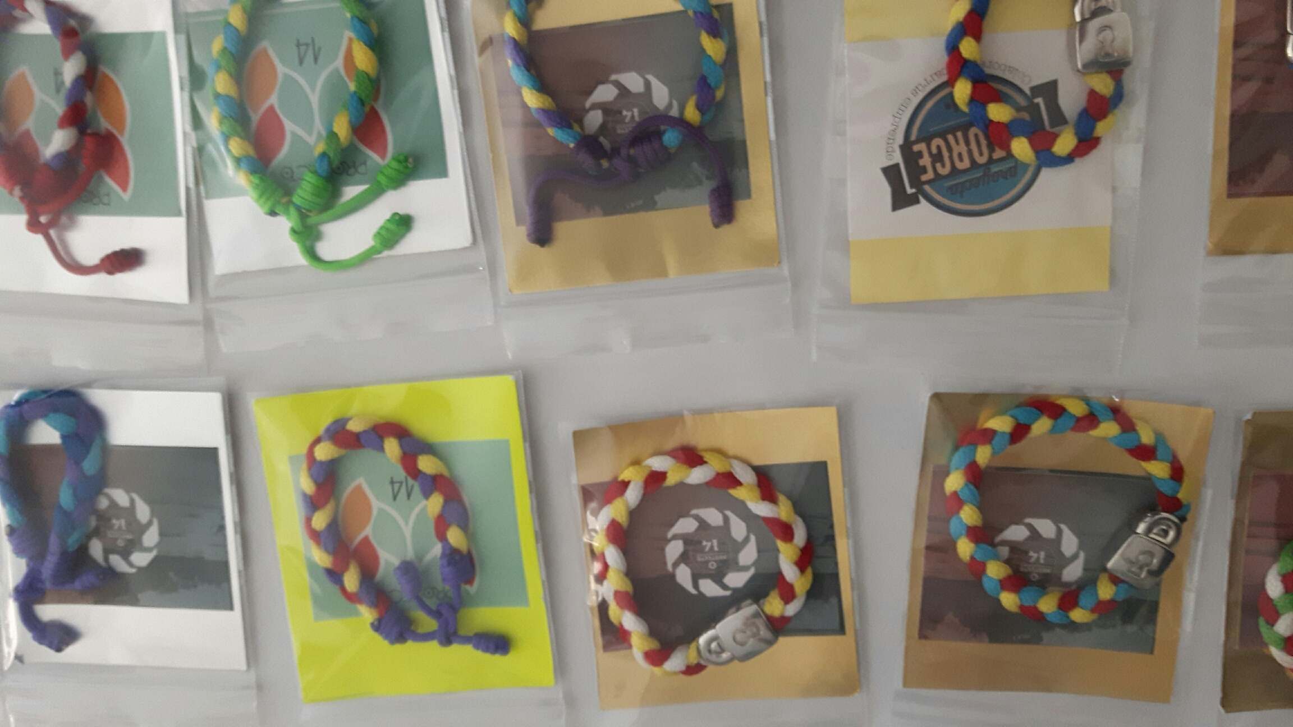
Colección proyecto 14
Coloridas pulseritas hechas a mano en distintas combinaciones con broche metálico
Precio 2 euros

Slide 18
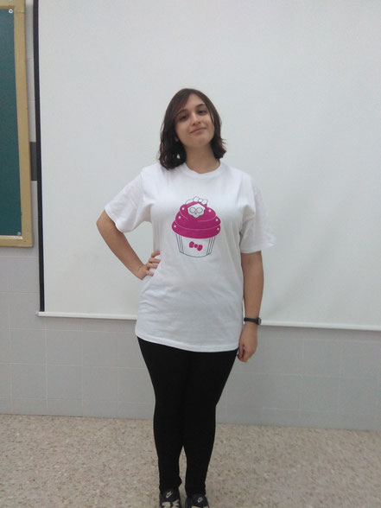
Skull cake
REFERENCIA ARTE .01
Camiseta diseñada por una alumna de preimpresión del Ies Carrús
Precio : 8 euros

Slide 19
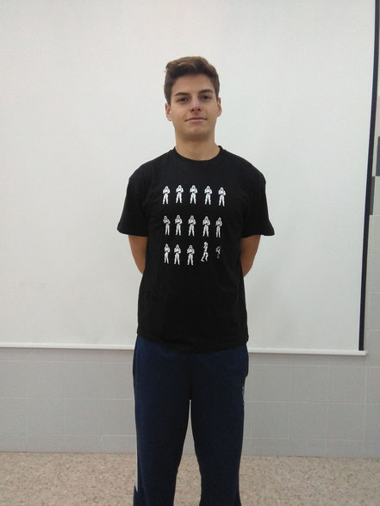
STAR WARS
REFERENCIA ARTE 02
DESCRIPCIÓN: Camiseta en algodón 100%
soldados imperiales en formación menos uno rebelde
PRECIO: 8 euros

Slide 20
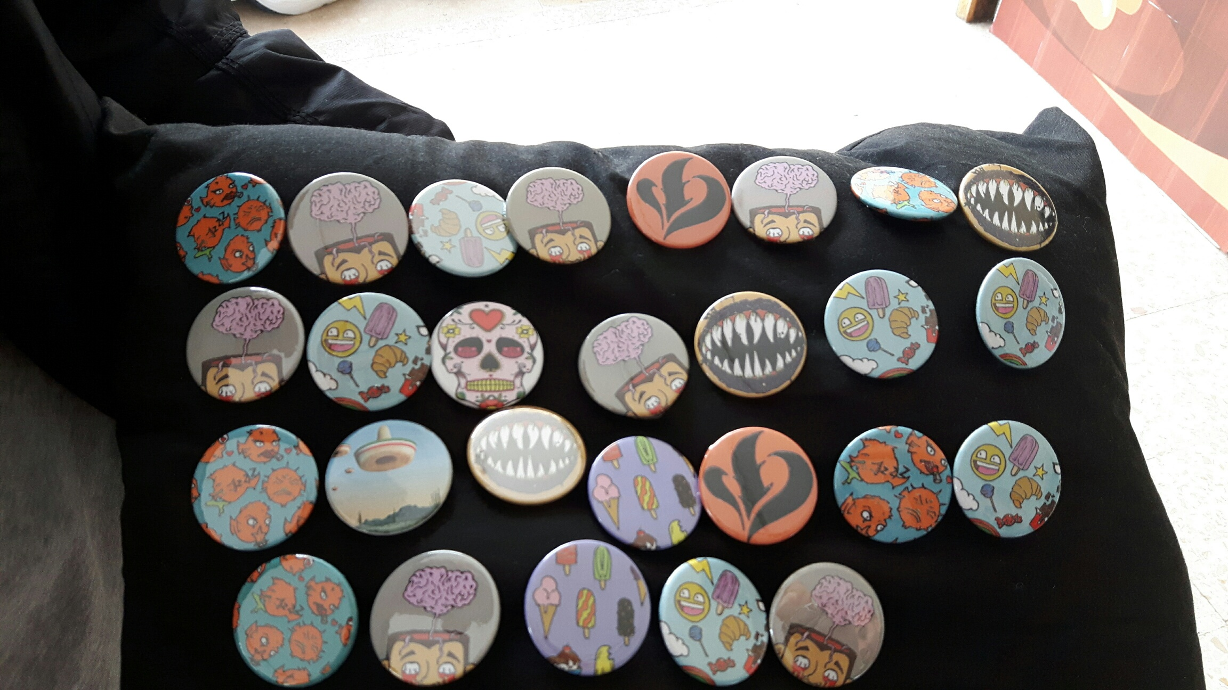
CHAPAS
REFERENCIA ARTE. 03
DESCRIPCIÓN: Diseños muy variados desde pirañas hambrientas, karinas mejicanas a mentes pensantes, helados de colores.
TAMAÑO medio
Es posible encargar diseños
PRECIO: 0.50 EUROS

Slide 21
Próximos artículos en catálogo
Alimentación:
Olivas torremar
Piñones
Pan de datil De juan
Artesanía:
Letras decorativas

Slide 22
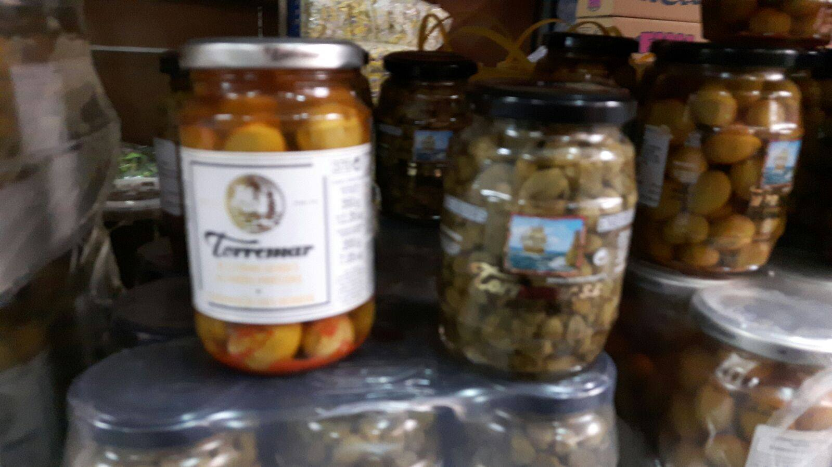
BOTE DE OLIVAS GORDAS:
REFERENCIA AL. 07
DESCRIPCION: OLIVAS TERREMAR, UN SABOR IRRESISTIBLE 2€
PRECIO:

Slide 23
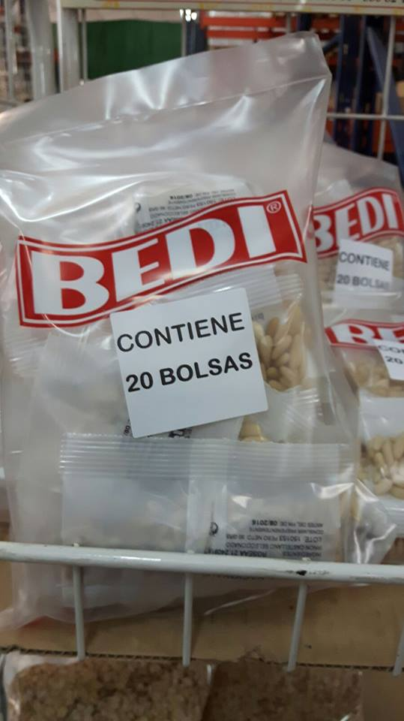
PIÑONES BEDI: CONTIENE 20 BOLSAS PARA QUE NO TE CANSES DE COMERLOS 5 €
REFERENCIA: AL.10
DESCRIPCIÓN: PIÑONES
PRECIO: 5EUROS

Slide 24
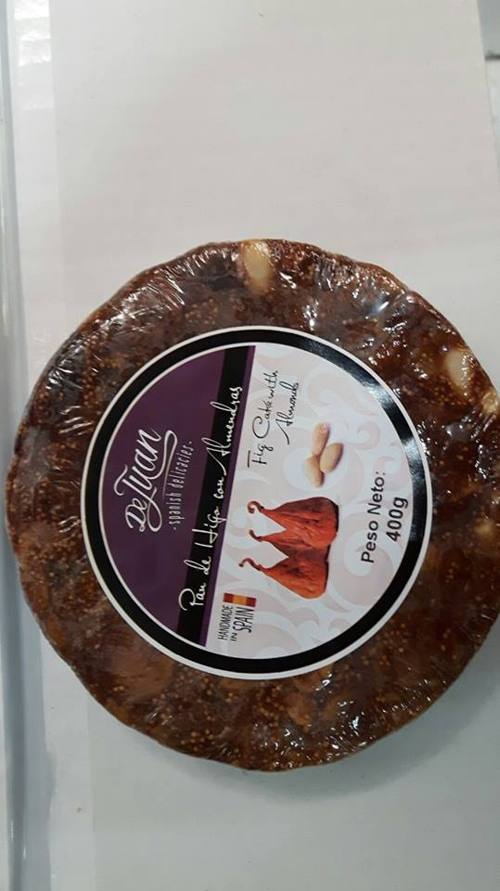
PAN DE DÁTIL DE JUAN:
REFERENCIA AL 02
DESCRIPCIÓN :
PAND400G DREFERE DELICIOSO PAN DE DÁTIL CON ALMENDRAS 5€

